Slide 1
CAS PRATIQUE
Analytics Engineer - Doctolib

Slide 2
SOMMAIRE
Rappel du brief
Pipeline de données – Vision haut niveau
Technologies utilisées
DAGs
Problèmes et Solutions
Réponses aux questions
Préconisations

Slide 3
Rappel du brief
Créer un pipeline pour intégrer les données vaccinales
Fournir des informations intéressantes pour
La PM,
La data core team
Le business
Avoir un haut niveau de service
Permettre une fiabilité, une évolutivité et une maintenabilité élevée

Slide 4




Pipeline de données – Vision haut niveau
REPONSES AUX BESOINS :
Scalable
Facile à modifier, Peut gérer de grandes quantités de datas,
Python + Postgres – Database relationnelle (csv), Batch processing
Sécurité
Sécurité via user & password pour Airflow et Docker
Possibilité d’encrypter des données sensibles
Disponible
L’avantage d’utiliser une image docker et de permettre un très forte portabilité. Le déploiement est très rapide d’une machine à une autre
Airflow a la capacité de mettre en place de SLA sur les tâches critiques d’exécution ce qui rend l’identification de problèmes très efficace
Data Gouv
DOCKER CONTAINER
BI
Power BI
Notes:
Pourquoi Python : Manipulation de données via les lib, plus rapide que javascript pour traiter des données en masse. Plus utilisé dans le monde de la data = plus de personne peuvent le maintenir

Slide 5
Technologies utilisées
Airflow w/ Python
Utile pour les tâches de batch processing
Maintenable – DAG représentées dans une UI, fichiers séparés, collaborativité amélioré au sein des équipes
Performance – Exécution de tâches en parallèle
SLA –Si une tâche ne s’exécute pas dans un temps donné, une alerte peut être déclenchée
Modularité – Réexécution indépendantes de certaines tâches
Popularité de python – Language connu par beaucoup de data engineer
Docker
Permet une execution d’une ou plusieurs application dans un environnement standardisé et configuré selon nos spec
Dans ce projet, j’utilise les image d’Airflow et Postgres
Postgres
DBMS open source
Git
Git permet de tracker les modifications entre les versions d’un même projet.
Il permettrait une collaboration facilité dans une équipe pour travailler de manière isolé sur des branches. Etant seul sur ce projet j’ai principalement travaillé sur la branche main.
Il permet de résoudre facilement les conflits entre une branche et une autre lors d’un merge
Power BI
Outil de visualisation gratuit (tant qu’on ne partage pas de rapport) permettant d’efficacement représenter les données pour ce projet

Slide 6
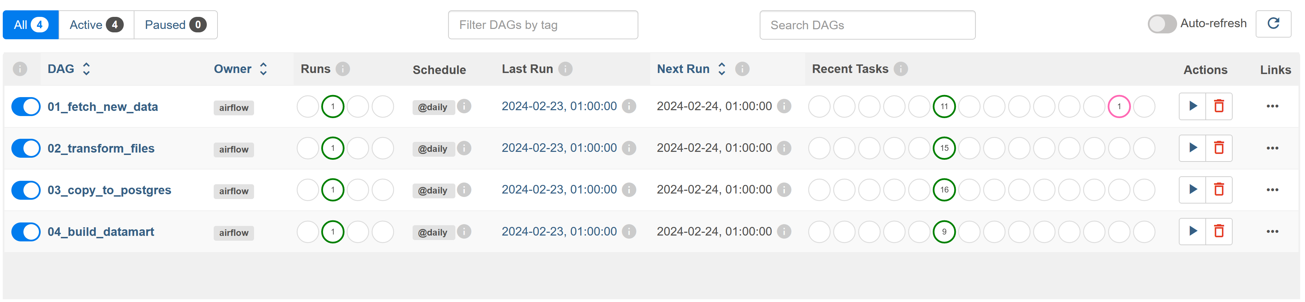
DAGs overview
Pourquoi créer plusieurs DAGS ?
Pouvoir facilement réutiliser un DAG
Gérer les accès des utilisateurs
Gérer la charge de travail entre plusieurs machines
La maintenance et le débug sont simplifiés
Pourquoi créer beaucoup de tâche ?
Faciliter le débug
Pourquoi avoir réglé le Schedule sur daily ?
C’est simplement un choix arbitraire de ma part. Il faudra le modifier en fonction de ce que l’on connait des rafraichissement des sources et des SLA désirés par le métier
+ Voir ma proposition sur l’implémentation d’un webhook en lien avec data gouv
Il faut noter que le DAG 4 contient une tâche « ExternalTaskSensor » qui ne peut s’exécuter que si la tâche est sur le même schedule que la tâche du DAG qu’il écoute (DAG 3)

Slide 7
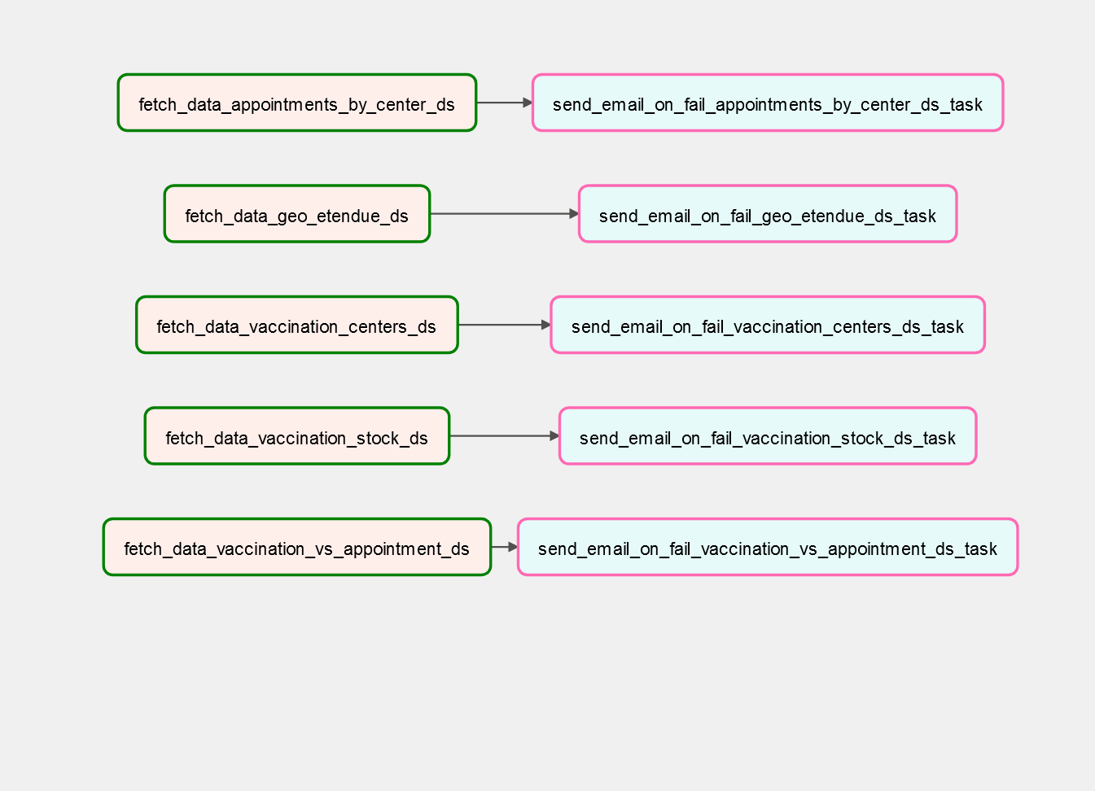
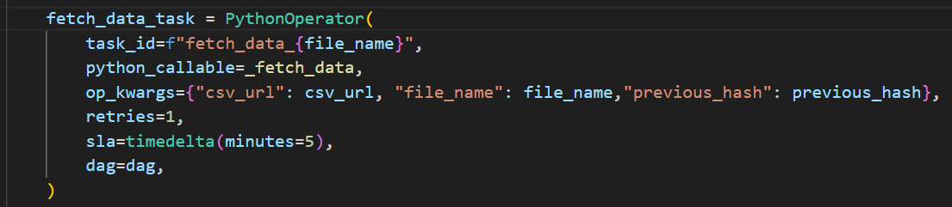
01_fetch_new_data
Récupérer les data sources
Chaque fichier est récupéré depuis son URL avec le package requests et encodé en UTF-8
Le fichier est hashé puis comparé à une variable airflow contenant le hash précédent. Si le fichier n’a pas besoin d’être intégré dans le dossier staging, il ne l’est pas. La variable du hash est initialisée à True pour satisfaire la condition lors du premier run
Si la tâche fail, un mail pourrait être envoyé au responsable de la maintenance
Sur la tâche fetch_data_task on constate la présence d’un SLA => Si la tâche met plus de 5mn à s’exécuter, alors un mail sera envoyé

Slide 8
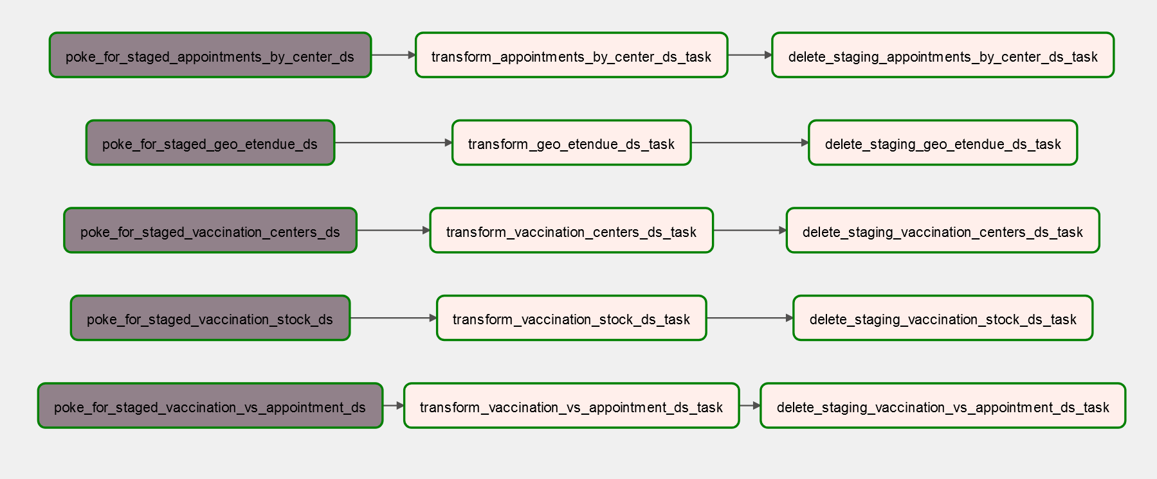
02_transform_files
Transformer les data sources
Chaque x seconde, l’opérateur FileSensor essaie de détecter la présence des fichiers, dans le dossier staging.
Lorsque c’est le cas, des transformations sont appliquées et le fichier passe ensuite dans le dossier « transformed »
Le fichier de staging est ensuite supprimé pour éviter le déclenchement non désiré de ce même DAG lors d’un prochain run

Slide 9
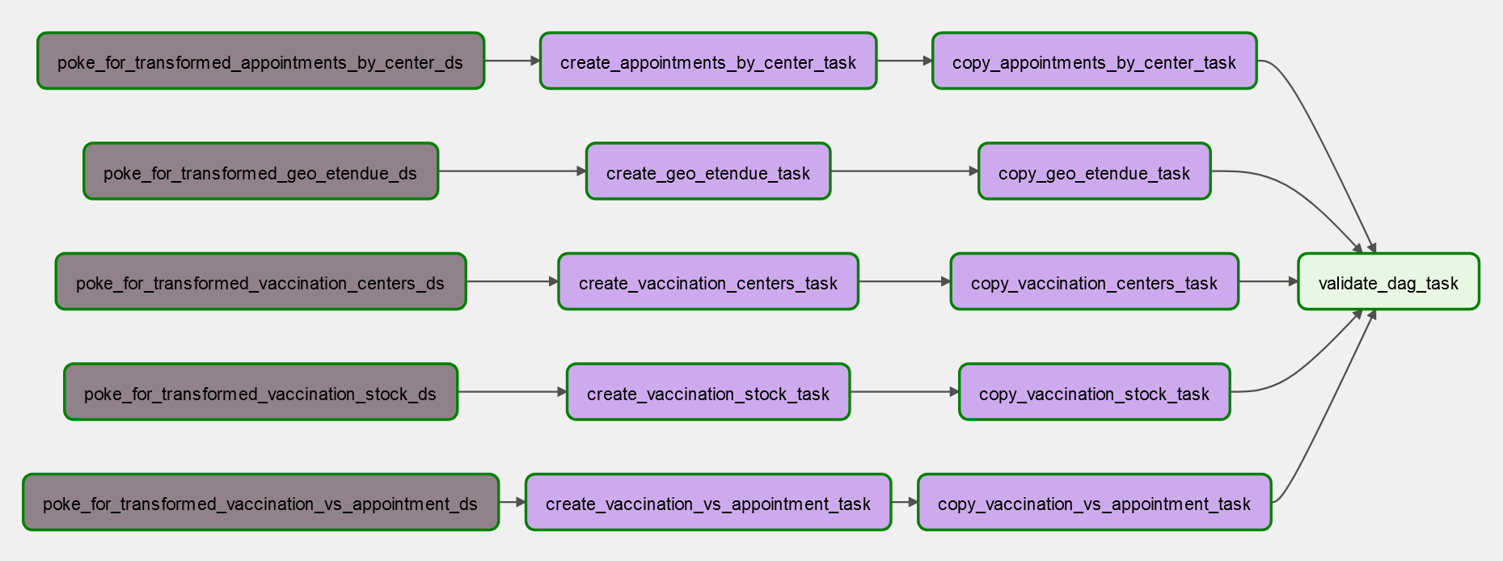
03_copy_to_postgres
Intégrer les fichiers
Chaque x seconde, l’opérateur FileSensor essaie de détecter la présence des fichiers, dans le dossier transformed.
Les tables sont crées et copiées en mode « Annule et remplace »
Validate dag est marqué comme failed si une des tâches précédentes est dans cet état
Il faut noter que les opérateurs « poke » ont le paramètre sof_fail = True, permettant de skipper la tâche s’ils ne détectent pas le fichier dans le répertoire dans le délai imparti. (voir next steps)

Slide 10
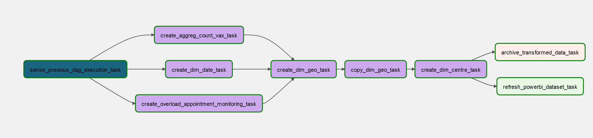
04_build_datamart
Créer des aggrégations
L’opéateur ExternalTaskSensor, quand il est réglé sur le même schedule interval, permet de détecter l’état d’une tâche d’un autre DAG. Lorsque les intégrations de l’étape précédente sont terminées, ce DAG s’execute
Les tables qui peuvent l’être sont crées en parallèle
En parallèle :
on archive les csv avec la date du jour
on rafraichi le dataset power BI pour avoir les données à jour dès que possible

Slide 11
Next steps
Comment améliorer ce pipeline
Dans le DAG 03_copy_to_postgres, utiliser BranchPythonOperator pour vérifier si le File sensor est skipped
Si le sensor est en statut skipped, c’est qu’il n’y a pas de fichier (le hash du fichier est le même que lors de la dernière extraction) alors on peut bypasser les étapes create et copy
Sinon passer par les étapes create et copy
Améliorer la disponibilité de la donnée :
Demander à data.gouv d’envoyer une requête à un endpoint doctolib (webhook) lorsqu’un fichier à jour est disponible pour que celui-ci lance le pipeline via l’API rest AIRFLOW
Configurer le rapport power bi avec une passerelle sur une VM windows pour permettre une actualisation automatique à la fin du pipeline de données
Ajouter les connexions mails (smtp, mail, mdp) pour recevoir une alerte lors de problèmes sur le requêtage des sources de données ou un SLA raté
L’ideal serait que data gouv dépose directement les fichier csv dans un dossier de staging pour qu’un S3FIleSensor puisse détecter leur présence et faire le traitement
Etape de transformation
Mieux gérer le typage des données
Mieux définir le besoin d’analyse avec la PM afin de savoir comment transformer les données sources
Utiliser les tests (automatisés)
Utiliser pytest pour détecter les dag cycliques lors de la publication sur la branch de prod/staging
Tester les éventuels hook et oparator custom
Environnement de recette
Avant de pousser le pipeline en prod, utiliser des database de staging en plus du CI réalisé par github
Créer une variable pour indiquer le mode dans lequel on se trouve : REC/PROD

Slide 12
Réponses aux questions
How would you build one or several tables that would allow efficient data exploration for this project ? Explain your structure choices :
Des tables de dimensions correspondant aux axes d’analyse
Référentiel géo, denomination des centres (normaliser les noms des centres), référentiel de date sur la base du jour
L’ajout du référentiel géographique permet une meilleure exploration de la donnée, la repartition des doses de vaccins par tranche d’âge et par département fourni de plus amples informations sur le rapport au vaccin de la population
Le schéma en étoile est généralement privilégié pour sa simplicité lorsqu’il est possible d’avoir des relation en 1 to many
Datamart
Une table permettant de faire un rapprochement simple entre les rdv pris et les doses allouées, par centre et sur la granularité de la semaine-année
insert into overload_appointment_monitoring (
mois, annee, week_num, id_centre, departement, nb_rdv_pris, doses_allouees, rdv_planifies, mois_anee, semaine_annee)
Une table permettant de faire un rapprochement simple entre les rdv pris et les doses allouées, par centre et sur la granularité de la semaine-année
insert into aggreg_count_vax (
gid ,nom_centre , nb_of_appointments ,is_with_doctolib ,cp_commune )

Slide 13
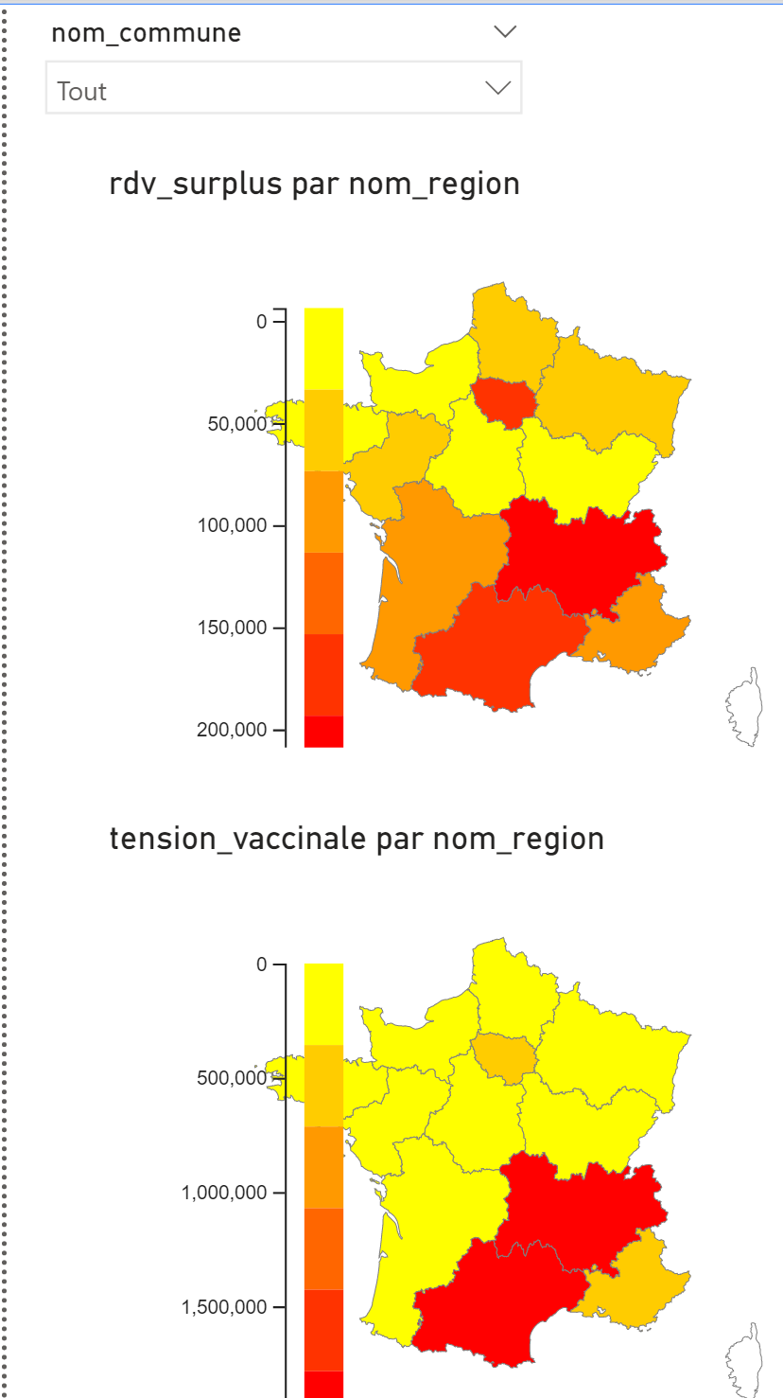
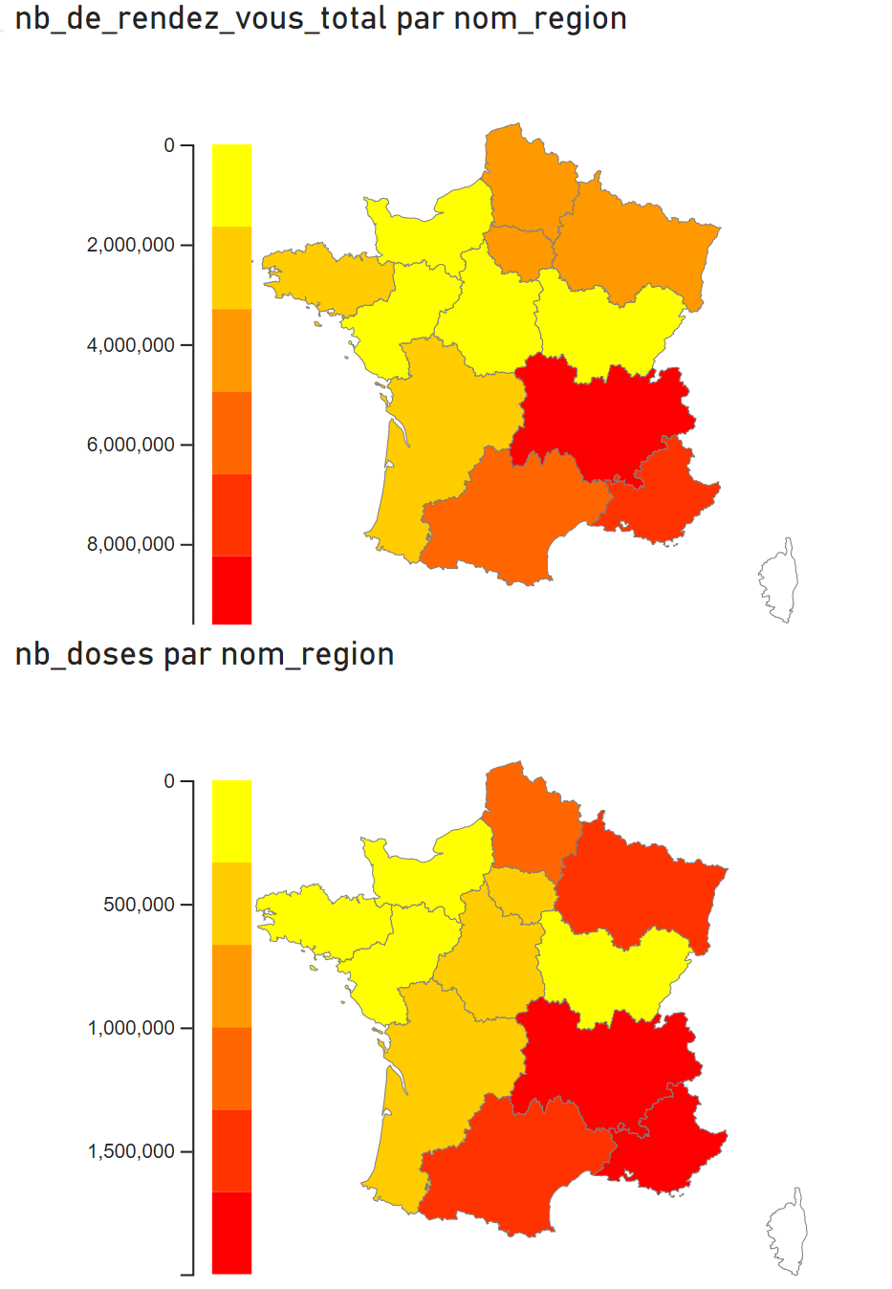
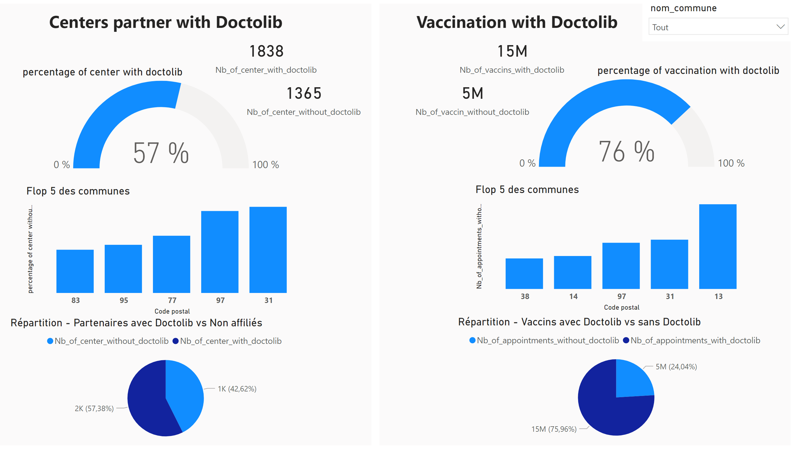
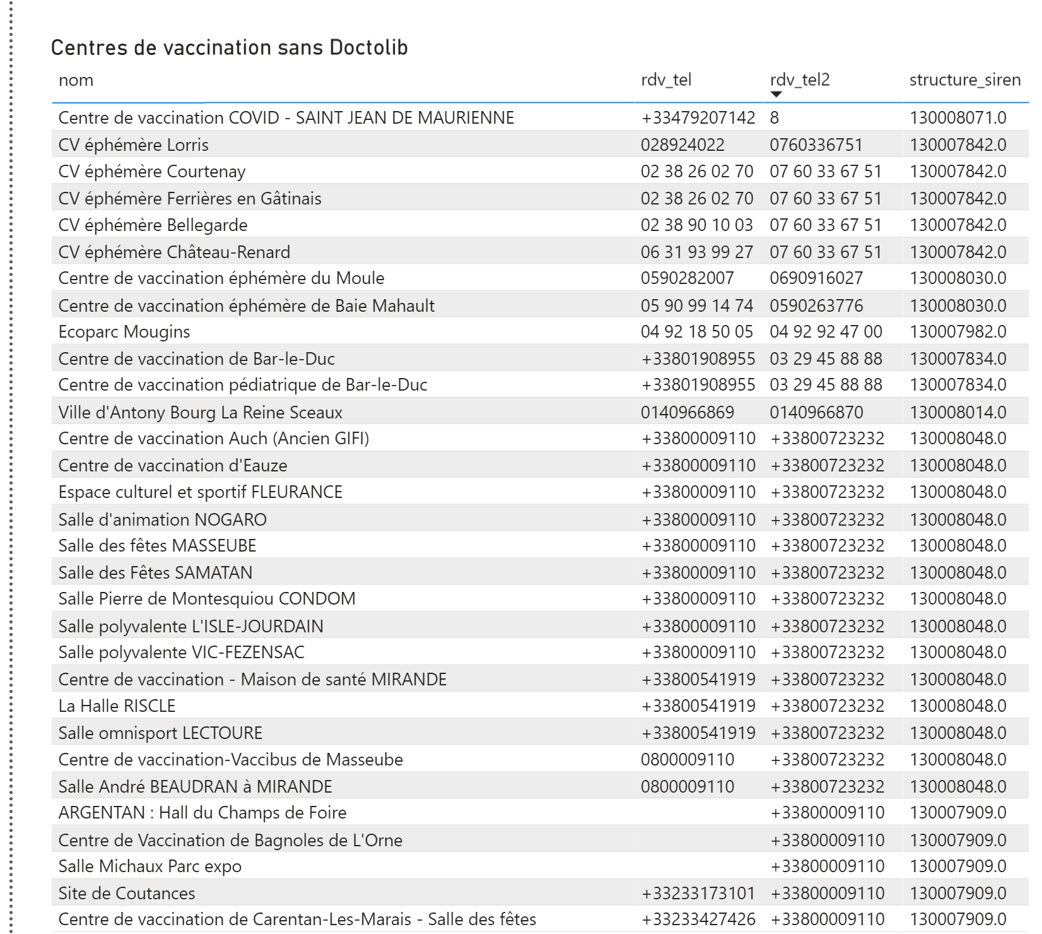
Réponses aux questions
Provide examples of dashboards you could generate using your tables 2/2
Partnership efficiency
Partnership A contacter
Tensions géo
Répartition géo

Slide 14
Préconisations
Objectif : “Faire en sorte que la campagne de vaccination se passe bien en integrant la dimension business”
Problématique : “Quelles features developper pour répondre à l’objectif ?”
Core data team :
Un panel pour les centres de vaccination incluant :
Un système de notification pour informer les centres de vaccination lorsqu'ils sont en danger de manquer de stock de vaccins
(Nb de doses allouées vs nb de rendez vous pris)
Une fonctionnalité pour permettre aux centres de vaccination de signaler lorsqu'ils ont besoin de plus de personnel pour aider à administrer les vaccins
(Rendez vous prévus S+1)
Monitorer la pénétration de la vaccination dans la population par âge et département
Business :
Démarcher les centres de vaccinations/pharmacies non affiliés afin de les référencer sur Doctolib
En lien avec la data core team, Doctolib pourrait créer un produit pour mieux gérer le flux de patients dans les centres et leur recommander d’autres endroits susceptibles de les satisfaire plus rapidement
Prévoir où les doses vont manquer pour mieux allouer les stock de dose et possiblement faire des échanges entre région

Slide 15
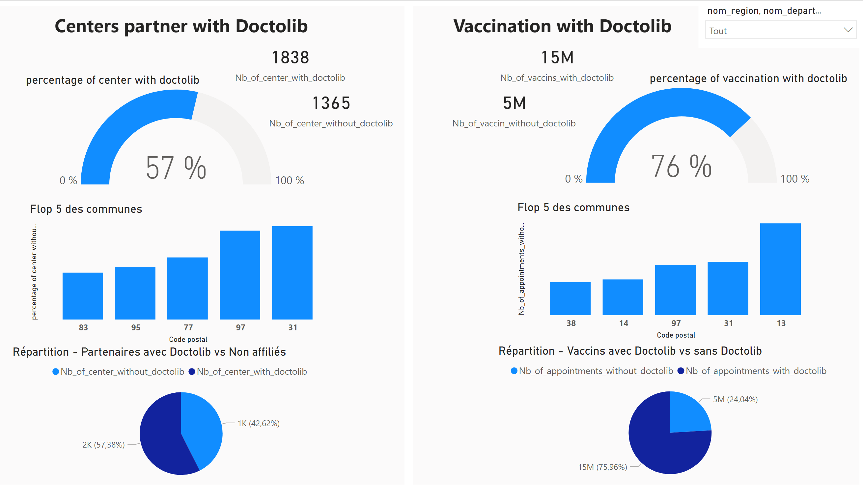
Résultats attendus par la PM
Annexes

Slide 16
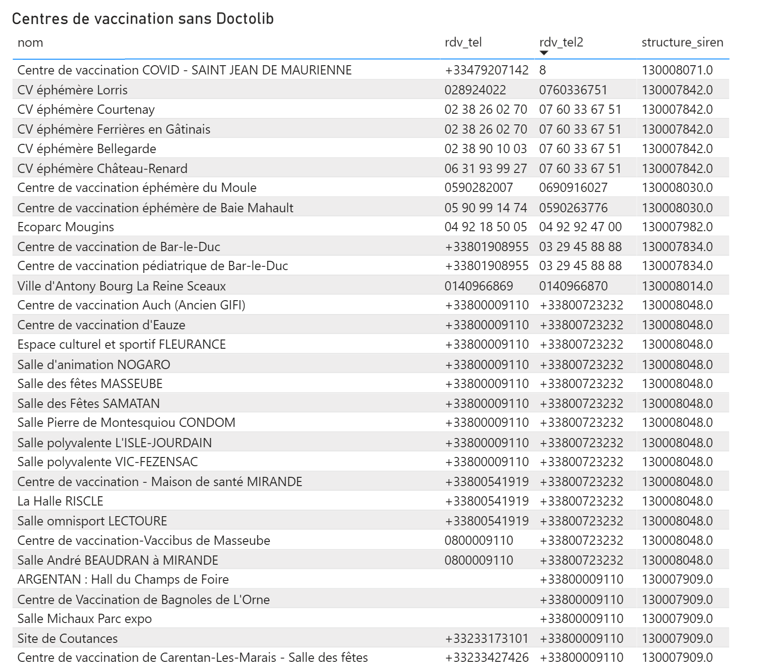
Centres vaccinaux non affiliés
Annexes

Slide 17
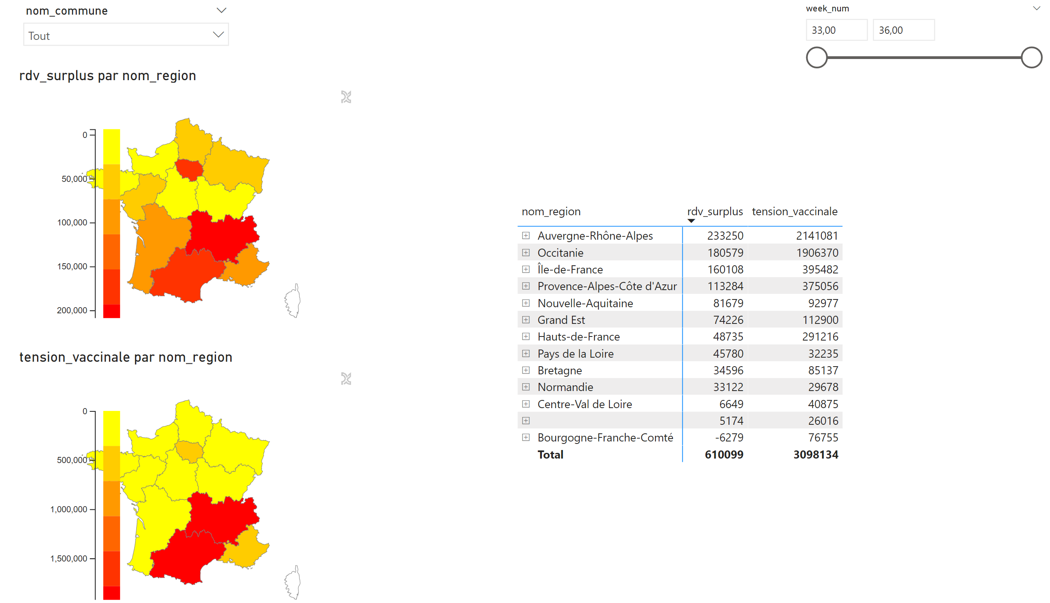
Tensions - GEO
Annexes

Slide 18
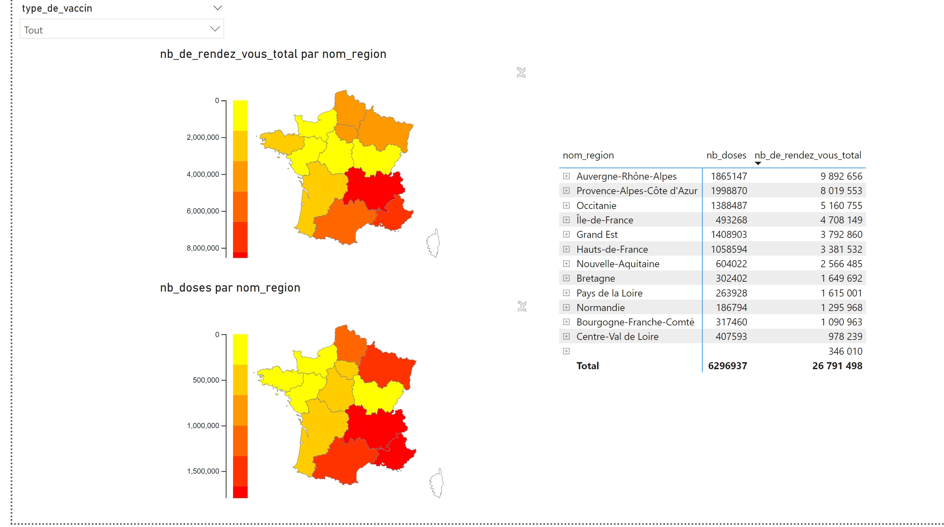
Etats des stocks vaccinaux
Annexes

Slide 19
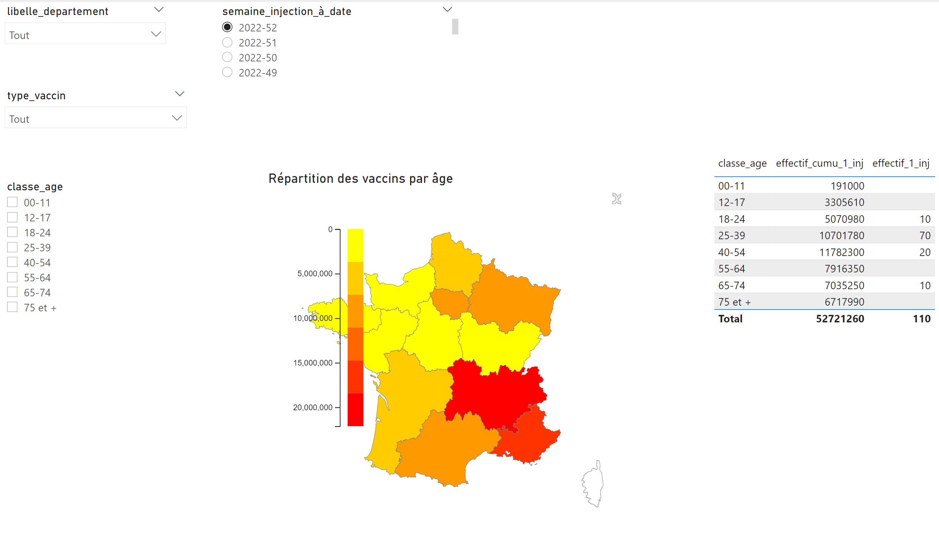
Répartition des doses réalisées par région et par âge
Annexes

Slide 20
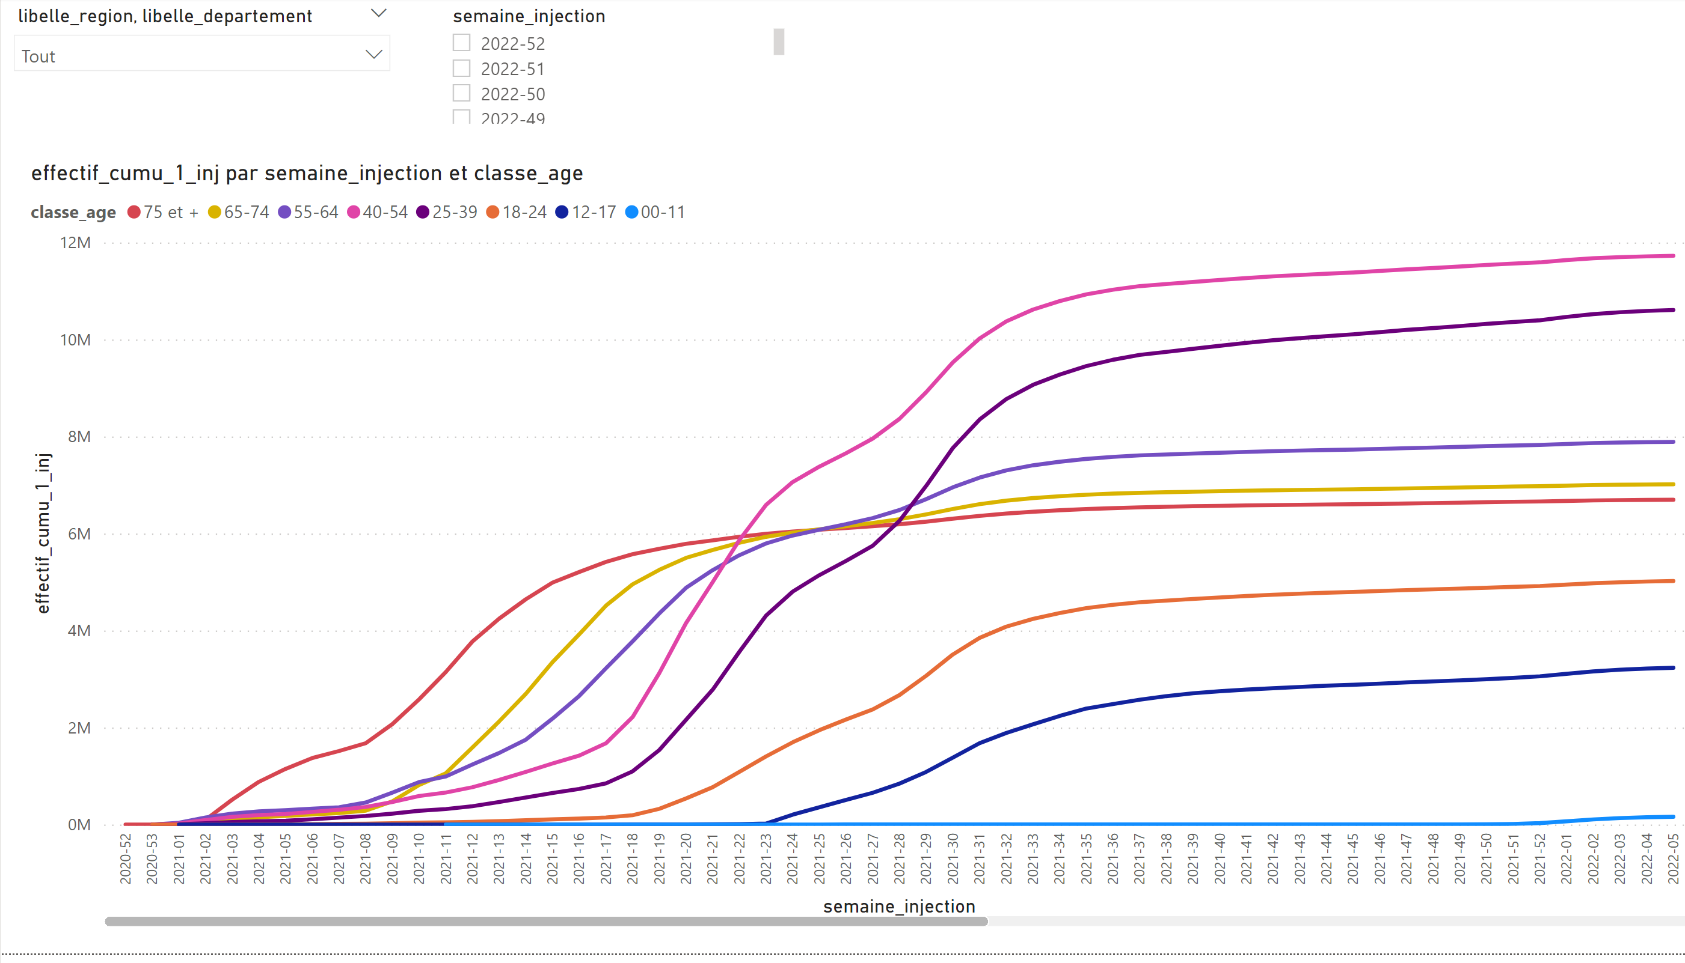
Cumul des doses réalisées dans le temps et par âge
Annexes

